Slide 1
Problem solving
Come possiamo ragionare per cercare di risolvere dei problemi che ci si presentano?

Slide 2
Obiettivi
Pensiero logico, euristiche ed errori di ragionamento
Il problem solving e le sue fasi
Decision Making

Slide 3
Problema - testo
Una nazione sta per affrontare un’insolita malattia asiatica a causa della quale ci si aspetta che debbano morire 600 persone
Vengono proposti due programmi alternativi per combatterla. Si assume che le stime scientifiche siano esatte

Slide 4
Problema - programmi
Programma 1
Programma A: 200 persone saranno salvate
Programma B: 1/3 di probabilità che si salvino 600 persone e 2/3 di probabilità che nessuno si salvi
Programma 2
Programma C: 400 persone moriranno
Programma D: 1/3 di probabilità che nessuno muoia e 2/3 di probabilità che muoiano 600 persone

Slide 5
E tu quale scegli?

Slide 6
Problema - soluzione
In realtà i due programmi sono gli stessi, ma è il modo di pensare che cambia:
Nel programma 1, si elabora l’informazione in termini di guadagno
Nel programma 2, si elabora l’informazione in termini di perdita

Slide 7
Tipi di pensiero
In che modo può ragionare il nostro pensiero?

Slide 8

Pensiero logico
È detto anche operatorio, in quanto coincide con la capacità di procedere ad operazioni mentali astratte
Pensiero che segue le leggi della logica, la quale esamina le categorie e le relazioni fra le categorie concettuali senza fare ricorso a verifiche di tipo empirico

Slide 9
Pensiero logico - esempio
Premessa 1: tutte le persone hanno dei pensieri
Premessa 2: Cartesio era una persona
Qual è una conclusione valida a cui possiamo arrivare?

Slide 10
Pensiero logico - esempio
Conclusione valida: Cartesio aveva dei pensieri
Conclusione non valida: Tutte le persone sono Cartesio

Slide 11

Pensiero produttivo
È quel tipo di pensiero che produce una conoscenza nuova
Si presenta ogni volta che ci troviamo in una situazione problematica che non presenta la possibilità di soluzione immediata o l’utilizzo di schemi di comportamento già acquisiti

Slide 12
Pensiero produttivo - esempio
Mettiamo degli scimpanzé in una gabbia, con una banana all’esterno
All’interno della gabbia mettiamo tutti gli strumenti necessari per uscirne
Quando diventa affamato, cercherà di usare gli strumenti per uscire
Una volta che trova quello giusto o la loro giusta combinazione, ha imparato un nuovo schema di azione

Slide 13
Pensiero quotidiano
Tipo di pensiero che entra in azione nelle moltissime situazioni «problematiche» della vita di ogni giorno, in cui le persone, senza compiere alcuno sforzo per essere logiche o scientifiche, e trascurando le lacune delle informazioni a loro disposizione, intendono ugualmente prendere posizione per arrivare ad una soluzione
Si presenta quando è difficile o quasi impossibile dare un giudizio ponderato di una certa situazione

Slide 14
Pensiero quotidiano
La tendenza è quella di cercare conferme all’ipotesi di partenza, e non di falsificarla
Economizzazione degli sforzi e tendenza all’automatizzazione

Slide 15

Pensiero creativo
La persona creativa utilizza le informazioni per creare nuove idee
La chiave del processo creativo è come vengono utilizzate le informazioni
La creatività è un’attitudine che permette di trovare nuove idee e utilizzare le conoscenze e le esperienze pregresse
Il risultato è cambiare prospettiva e usare le conoscenze per rendere l’ordinario straordinario

Slide 16

Regole per diventare creativi
Definisci cosa ti sembra essere il problema
Raccogli fatti, sensazioni e opinioni
Riformula il problema (in modo che tua nonna lo capisca)
Identifica soluzioni alternative
Valuta le alternative
Attua la decisione
Valuta i risultati

Slide 17
Problema 2
Sotto un ponte nuotano due anatre davanti a due anatre, due anatre dietro a due anatre e due anatre in mezzo
Quante anatre nuotano sotto il ponte?

Slide 18
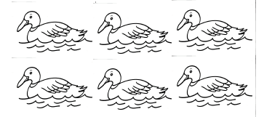

Problema 2 - soluzione

Slide 19
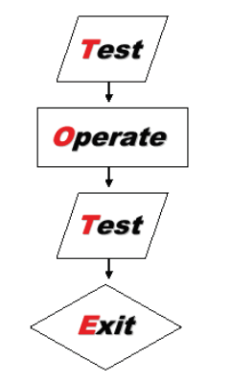
Risolvere un problema
Risolvere un problema significa trovare la strada per passare dallo stato o disposizione iniziale a quello finale o meta da raggiungere

Slide 20
Definizioni di problem solving
Problem solving come un’attività complessa di apprendimento che coinvolge il pensiero
Problem solving come processo tramite il quale il risolutore scopre una nuova combinazione delle regole già note, applicabili, se rielaborate, alla situazione problematica affrontata, individuando così la soluzione di un problema
Problem solving come il processo mentale attraverso il quale nuove informazioni vengono derivate da altre già note, ricorrendo alle proprie conoscenze che gli consentono, attraverso una successione di stadi risolutivi, di istituire un legame tra le serie di informazioni fornite dai dati e la soluzione del problema

Slide 21
Fondamento del problem solving
Non esistono problemi ma solo opportunità per trasformare situazioni difficili in situazioni di minor danno e maggior guadagno

Slide 22

Le fasi del problem solving
Identificare il problema
Definire e rappresentare il problema
Formulare una strategia per la soluzione, tramite l’organizzazione delle informazioni e l’individuazione delle risorse in sottoproblemi
Controllare il processo decisionale, ossia le aspettative di successo/insuccesso e di fallibilità
Agire
Valutare l’efficacia della soluzione

Slide 23
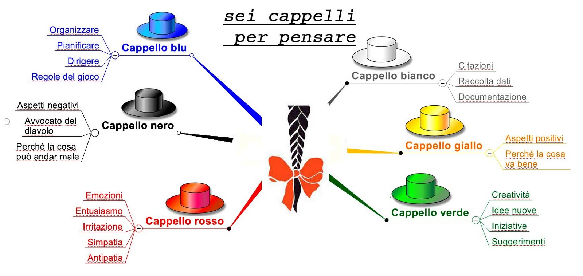

Slide 24
Il FARE
Focalizzare – Analizzare – Risolvere - Eseguire

Slide 25
Fare - focalizzare
Fare un elenco di problemi, selezionare il problema, puntualizzare e definire il problema
Descrizione possibilmente scritta del problema

Slide 26
Fare - analizzare
Capire cosa è necessario sapere, reperire i dati di riferimento e determinare i fattori rilevanti
Informazioni importanti ed elenco dei fattori critici

Slide 27
Fare - risolvere
Generare soluzioni alternative, selezionare una soluzione, sviluppare un piano di attuazione
Scelta della soluzione del problema e piano di attuazione

Slide 28
Fare - eseguire
Impegnarsi al risultato aspettato, realizzare il piano, monitorare l’impatto durante l’implementazione
Impegno organizzativo e valutazione dei risultati

Slide 29
Strategie di problem solving
Quali metodi possiamo applicare per risolvere dei problemi?

Slide 30
Strategie
Analogia
Elementi ausiliari
Scomposizione e ricomposizione
Induzione
Specificazione (esame di casi particolari)
Variazione

Slide 31
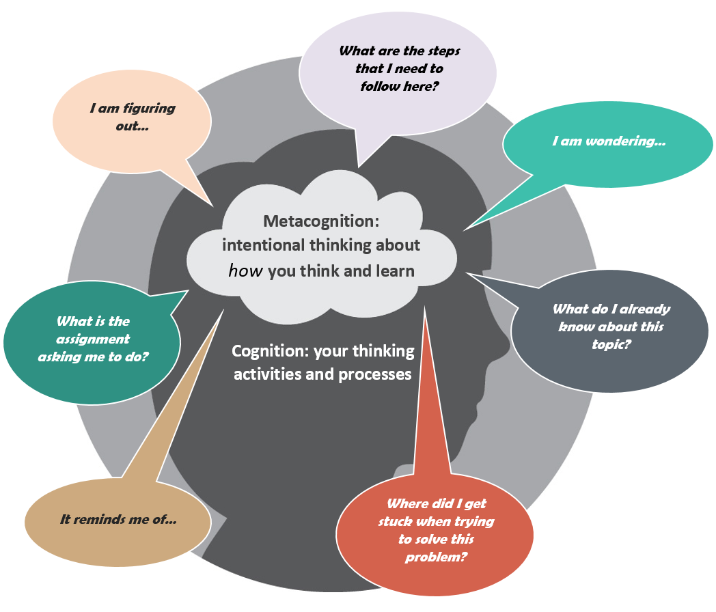
Metacognizione
Previsione: prevedere se si è in grado di risolvere il problema
Progettazione: identificare un progetto di soluzione
Monitoraggio: tenere sotto controllo il processo risolutivo
Valutazione: valutare il risultato conseguito

Slide 32
Attitudini al problem solving

Slide 33
Problem solving in gruppo

Slide 34

Brainstorming
Focalizzare il problema
Lasciare emergere, deliberatamente senza un ordine prestabilito, tante soluzioni quante se ne trovano

Slide 35
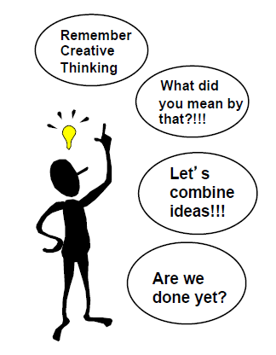
Regole del brainstorming
Più idee ci sono e meglio è
Nessuna discussione
Nessuna idea è una pessima idea
Si costruisce dalle idee altrui
Mostrare tutte le idee

Slide 36
Esercizio di brainstorming
Dovete scegliere un nuovo telefono
Scrivete tutte le caratteristiche che vi possono far scegliere un telefono

Slide 37
Multivoting
Lo scopo è quello di aiutare un gruppo ad arrivare ad una decisione condivisa
È una modalità di voto che seleziona da una lista le alternative più importanti o popolari

Slide 38
Passi del multivoting
Generare una lista di oggetti numerati
Se più oggetti sono simili possono essere uniti
Scrivere i numeri di oggetti che percepisci essere più inerenti o la causa del problema
Condividere il voto per alzata di mano
Eliminare gli oggetti con pochi voti
Ripetere i passi da 4 a 6 fino a quando rimangono pochi elementi
Se nessun scelta esce, discutere e procedere con una decisione

Slide 39
Esercizio di multivoting
Dal brainstorming precedente, scegliete 3 caratteristiche fondamentali per un telefono

Slide 40
Ostacoli ed errori nel processo logico
Cosa potremmo sbagliare quando cerchiamo di risolvere un problema?

Slide 41
Ostacoli al problem solving
Inadeguatezza della spinta motivazionale a seguito della difficoltà a trovare una soluzione al problema
Interferenza emotiva a causa di una difficoltà del controllo emozionale
Presenza di convinzioni irrazionali e di emozioni negative (il fatto di credere che il problema sia senza soluzione)
Presenza nel proprio ambiente di vita di feedback negativi per il processo di apprendimento portato avanti dal soggetto

Slide 42
Trappole decisionali
Giungere alla fase finale senza aver raccolto e vagliato tutte le informazioni necessarie e senza aver dedicato tempo a sufficienza a comprendere il nocciolo del problema
Non riuscire a vedere il problema da più punti di vista o essere troppo influenzato dal parere di terzi
Raccogliere un numero eccessivamente esiguo di informazioni, in quanto troppo sicuri delle proprie ipotesi ed opinioni
Tralasciare le informazioni il cui recupero richiede tempo e sforzo

Slide 43
Errori psicologici di ragionamento
Il gruppo tende ad utilizzare informazioni che sostengono la decisione che sembra favorita
Il gruppo tende ad accettare senza discussione le informazioni che provengono dal leader
Il gruppo commette errori logici

Slide 44
Ostacoli emotivi
Ansia di sbagliare
Bisogno di sicurezza
Paura del giudizio
…

Slide 45
Ostacoli culturali
Bisogno di appartenenza
Conformismo
Certezza aprioristica
…

Slide 46
Ostacoli percettivi
Scarsa ampiezza di vedute
Mancanza di flessibilità
Incapacità di cogliere le relazioni
Incapacità di distinzione tra cause ed effetti

Slide 47
Barriere alla creatività
Tempo
Perché cambiare
Per abitudine non ci serve essere creativi
Routine
Non ci è stato chiesto di essere creativi
…

Slide 48
Blocchi mentali
Sono i motivi per i quali non pensiamo a qualcosa di differente
Questa cosa non è logica
Giocare è frivolo
Questo non mi compete
Non essere «folle»
Errare è sbagliato
Io non sono creativo

Slide 50
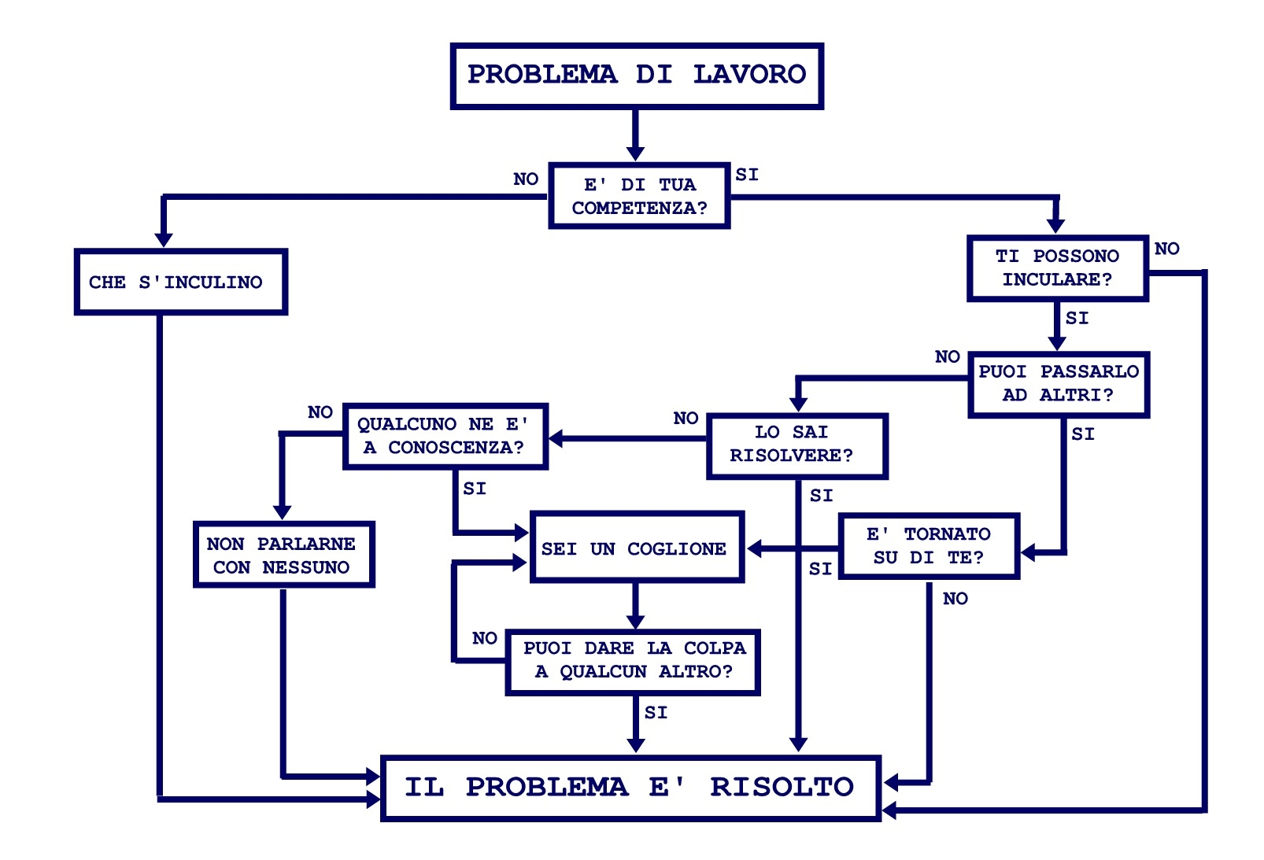

Slide 51




